Slide 1
Especialização em
Saúde da Família
Universidade Federal de Pelotas

Slide 2
A Estratégia de Saúde da Família como local de cuidado ao portador de Diabetes Mellitus
Projeto de pesquisa apresentado ao curso de Especialização em Saúde da Família – Modalidade à distância UFPEL/UNASUS, sob a orientação de FABIANA BREITENBACH, como requisito parcial para obtenção do título de Especialista em Saúde da Família.

Slide 3
Introdução
O trabalho de intervenção realizado visou qualificar o atendimento aos pacientes diabéticos adstritos a Unidade de Saúde São Bernardo.
O município de Bagé tem 200 anos e possui ao redor de 117.000 habitantes. Na área da saúde, há dois hospitais, serviço 24 horas de atendimento prestado pelo SAMU, e postos de saúde onde há 22 equipes de saúde da família.

Slide 4
Introdução
O local onde a intervenção se deu é um posto da estratégia de saúde da família que está localizado em área urbana e em sua área adstrita tem uma população de 3484 habitantes. A população-alvo do trabalho foi formada por 28 pessoas.
A unidade de saúde tem três anos que foi inaugurada, e apresenta salas razoavelmente espaçosas e suficientemente equipadas.

Slide 5
Introdução
A equipe de saúde, onde foi realizada a intervenção, é composta por um médico, um enfermeiro, um técnico de enfermagem, um recepcionista, um auxiliar de serviços gerais, um auxiliar de consultório dentário, um cirurgião-dentista e três agentes comunitários de saúde.

Slide 6
Introdução
Antes da intervenção ser efetuada não havia planejamento ou ações focadas a esse grupo, somente havia o atendimento como ao resto da população adstrita.
Não eram adotados protocolos, nem realizado monitoramento, e nem registro específico para esse grupo. Também não eram realizadas ações para educação em saúde.

Slide 7
Objetivos
Ampliar a cobertura do Programa de Diabetes;
Melhorar a qualidade do atendimento ao paciente diabético na UBS;
Melhorar o registro das informações;
Realizar ações de promoção em saúde.

Slide 8
Metas
Cadastrar 100% dos diabéticos diagnosticados pertencentes à área da abrangência em planilha própria;
Capacitar 100% dos profissionais para o atendimento ao diabético conforme protocolo;
Realizar as consultas de controle de acordo com o protocolo em 100% dos diabéticos;

Slide 9
Metas
Manter 100% dos registros de atendimento atualizados;
Garantir consulta periódica com dentista a 100% dos diabéticos;
Orientar 100% dos pacientes diabéticos sobre o programa de diabetes em atividade coletiva.

Slide 10
Metodologia
Houve capacitação e orientação dos profissionais da unidade para o atendimento e acolhimento ao paciente diabético.
Os agentes comunitários de saúde foram orientados para, durante as visitas domiciliares aos pacientes diabéticos, dar orientação para que estes procurassem a unidade para atendimento e convidá-los também para as reuniões dos grupos de educação em saúde.

Slide 11
Metodologia
Durante as consultas iniciais com o médico e dentista que o paciente foi esclarecido em relação a sua enfermidade e em relação ao objetivo da intervenção.
A divulgação das ações se deu através de cartazes e panfletos colocados no posto sobre o atendimento ao paciente diabético, e através dos agentes, durante as visitas domiciliares, que distribuíram material impresso.

Slide 12
Metodologia
Os atendimentos ao grupo se deram por demanda espontânea.
Protocolos em que os atendimentos que se basearam: Hiperdia-MG e Necessidades especiais odontológicas–SP.
Foi utilizado o sistema de cadastro da prefeitura de pelotas para cadastro do público alvo e também foi utilizada a ficha de controle da unidade para os registros do atendimento.

Slide 13
Resultados
Cadastro dos pacientes diabéticos diagnosticados pertencentes à área da abrangência em planilha própria
Mês 1 | Mês 2 | Mês 3 | Mês 4
85,7% | 100,0% | 100,0% | 100,0%

Slide 14
Resultados
Capacitação dos profissionais para o atendimento ao paciente diabético conforme protocolo
Mês 1 | Mês 2 | Mês 3 | Mês 4
100,0% | 100,0% | 100,0% | 100,0%

Slide 15
Resultados
Realização das consultas de controle dos pacientes diabéticos com o médico e de acordo com protocolo
Mês 1 | Mês 2 | Mês 3 | Mês 4
39,3% | 67,9% | 46,4% | 42,9%

Slide 16
Resultados
Manutenção dos registros de atendimento atualizados provenientes das consultas com médico e cirurgião-dentista
Mês 1 | Mês 2 | Mês 3 | Mês 4
39,3% | 67,9% | 50,0% | 53,6%

Slide 17
Resultados
Garantir consulta periódica com cirurgião-dentista aos pacientes diabéticos;
Mês 1 | Mês 2 | Mês 3 | Mês 4
39,3% | 57,1% | 39,9% | 28,6%

Slide 18
Resultados
Orientar os pacientes diabéticos sobre o programa de diabetes em atividade coletiva nas reuniões do grupo;
Mês 1 | Mês 2 | Mês 3 | Mês 4
0,0% (não houve reunião) | 10,7% | 10,7% | 14,3%

Slide 19
Discussão
Fatores que influenciaram para que as metas não fossem atingidas:
Ocorrência de feriados durante a intervenção e nas semanas das reuniões do grupo de educação em saúde;
Ausência do médico por alguns dias em virtude do falecimento de sua mãe;

Slide 20
Discussão
Fatores que influenciaram para que as metas não fossem atingidas:
Presença de indivíduos acamados e com dificuldade locomotora (um paciente com prótese de fêmur) no grupo.

Slide 21
Discussão
Mesmo com as metas não atingidas podemos avaliar positivamente a intervenção pois obteve-se a ampliação da cobertura do programa de diabetes, melhora da qualidade do atendimento ao paciente diabético na unidade de saúde, melhora nos registros dos atendimentos e adequada realização de ações de promoção em saúde.

Slide 22
Discussão
O que significou a intervenção e seus resultados para o contexto de todos participantes?
A importância para a equipe se deu na parte de capacitação dos profissionais, dinâmica de grupo para condução das reuniões do grupo de educação em saúde, conscientização da enfermidade para os colegas que não tinham conhecimento das seqüelas advindas do não-controle da doença e um estímulo de trabalho a todos os integrantes da unidade.

Slide 23
Discussão
A importância para o serviço se deu sobre a realização de um trabalho coletivo, unindo os colegas em prol de um objetivo, incorporação da intervenção a rotina de serviço do posto com atenção ao grupo em dia e período específico, e acho que, num geral, trabalhou-se melhor a parte de acolhimento.
E por fim, a importância para a comunidade que se deu no âmbito da conscientização da doença e dos riscos que ela traz ao paciente.

Slide 24
Reflexão sobre o processo de aprendizagem e implementação da intervenção
Aprender conteúdos para aplicar no dia-a-dia do trabalho na ESF
Expectativas iniciais a respeito do curso
Significado do curso para prática profissional
Estar apto para: reconhecer o que há de errado, o que fazer para melhorar, quais os rumos das verbas, questionar superiores.

Slide 25
Reflexão sobre o processo de aprendizagem e implementação da intervenção
Habilidade de observar sob olhar crítico os trabalhos em andamento na estratégia de saúde da família e até antever adversidades.
Aprendizado mais relevante decorrentes do curso

Slide 26
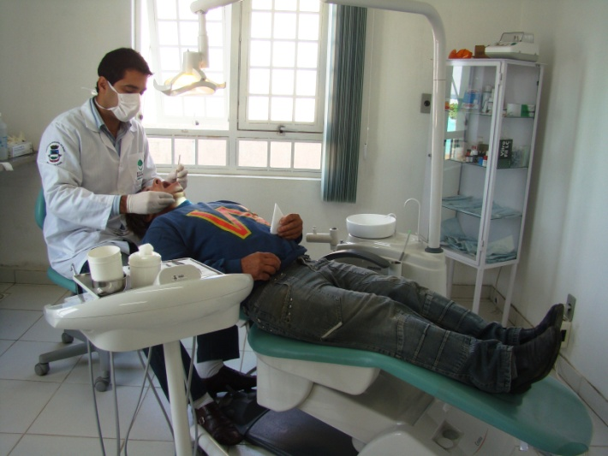
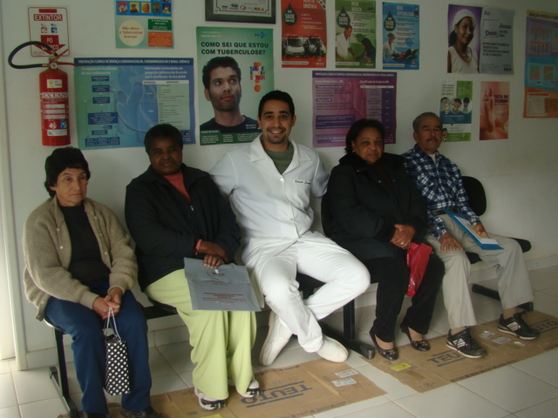
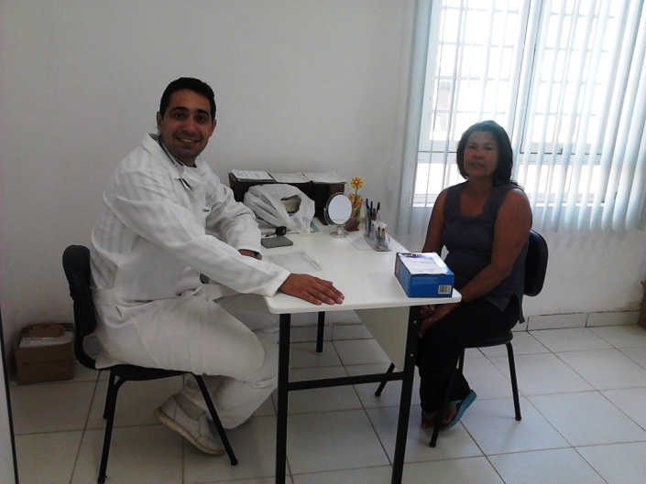
Obrigado!!!.

